Slide 1
Egészségügyi humánerőforrás-monitoring és -tervezés - a HMR rendszer és felhasználási lehetőségei
Magyar Kórházszövetség XXXVIII. Kongresszusa
2026. szeptember 17.
dr. Kovács Nóra

Slide 2
Agenda
HMR rendszer szabályozási háttere, adattartalma
HMR adatok felhasználása, orvosi, szakdolgozói HR helyzet alakulása (2010-2025)
A holland tervezési modell ismertetése, implementálás során felhasznált adatkörök
Összegzés

Slide 3
I. A HMR szabályozási háttere
Szabályozás:
2009. január 1.: Eütv. 114.§
„Az egészségügyi ágazati humánerőforrás nyomon követése céljából egységes egészségügyi ágazati humánerőforrás-monitoringrendszer működik.”
- 36/2009. (XI. 3.) EüM rendelet az egységes egészségügyi ágazati humánerőforrás-monitoringrendszer működésének részletes szabályairól
2014. január 16.: 2/2014. (I. 16.) EMMI rendelet az egységes egészségügyi ágazati humánerőforrás-monitoringrendszer működésének részletes szabályairól

Slide 4


II. A HMR adattartalma
Adatintegrációs rendszer
Személyazonosításra alkalmas adatok
Személyazonosításra nem alkalmas adatok
Egészségügyi ágazati munkaerő-igényre vonatkozó adatok
Alapnyilvántartás
Működési nyilvántartás
Államilag támogatott rezidensképzésben lévők
Külföldi munkavállaláshoz hatósági bizonyítványt igénylők
Ágazati bér-és létszámstatisztikai adatok
OKFŐ
NGM
HMR
(OKFŐ)
NEAK
KSH
Egészségügyi állás-és létszámkimutatás (OSAP 1019)
Vényírási adatok
Szerződött alapellátási szolgáltatók adatai (háziorvosok, fogorvosok, iskolaorvosok, védőnők)
NNGYK
OH
Orvos-és egészségtudományi képzésre felvettek és képzésben lévők száma
Gyógyszerismertetési tevékenységet végzők adatai
Működési engedéllyel rendelkező egészségügyi szolgáltatók és az ott foglalkoztatottak adatai

Slide 5



III. Adatok felhasználása
NNGYK adatok
OKFŐ adatok
NEAK adatok
Ágazati humánerőforrás adatok integrálása, szükség esetén összekapcsolása
  HR helyzet nyomon követése, döntéstámogatás.
  Tervezési tevékenység
    Rendszeres: a rezidensi keretszámok és hiányszakmák évenkénti meghatározása
    Eseti (pl. forrásszükséglet becslése ágazati béremelési intézkedések bevezetését megelőzően)
  HMR beszámoló (https://enkk.hu/hmr/index.php/hmr-beszamolok)
  Nemzetközi adatszolgáltatások (Eurostat, OECD WHO),
  Eseti (kutatási, közérdekű, egyéb) adatigénylések teljesítése (adatigeny@okfo.gov.hu)
OH, KSH, NGM adatok

Slide 6
Orvosok korcsoportos megoszlása (2010-2025)
IV. HR helyzet ismertetése - orvosok
Forrás: OKFŐ Működési nyilvántartás (önálló tevékenységvégzésre jogosult orvosok korcsoportos megoszlása)

Slide 7
Szakdolgozók korcsoportos megoszlása (2010-2025)
IV. HR helyzet ismertetése - szakdolgozók
Forrás: OKFŐ Működési nyilvántartás (önálló tevékenységvégzésre jogosult szakdolgozók korcsoportos megoszlása)

Slide 8
V. HMR és a HEROES projekt –
a holland előrejelzési modell
Kínálat és szükséglet fókusz - előrejelzi a rendelkezésre álló és a szükséges szakemberek egyensúlyát (vagy annak hiányát)
Többlépcsős – jelenlegi állomány → előrejelzések → rés (gap) elemzés
Szcenárió-alapú – különböző jövőképek (optimista, pesszimista, alap)
Érintettek bevonása – kormány, képzőintézmények, szakmai szervezetek
Jellemzői

Slide 9
V. HMR és a HEROES projekt – a holland előrejelzési modell
Rés (GAP) analízis
Szükséglet elemzés
Megoldás elemzés
Kínálat elemzés
(Előrejelzési modellek)
(Előrejelzési modellek)
- dolgozói demográfiai és foglalkoztatási trendek,
- változó terhelés,
- munkafolyamatok változása
- Népesség demográfia,
- egészségügyi profil,
- egészségtechnológiák változása
Szcenáriók kidolgozása

Slide 10
V. HMR és a HEROES projekt –
a holland előrejelzési modell
A modell átültetése során felhasznált adatok
MUNKAERŐ-KÍNÁLATI VÁLTOZÓK
MUNKAERŐ-SZÜKSÉGLET VÁLTOZÓK
Alapnyilvántartás
OSAP bér-és létszámstatisztika
Működési nyilvántartás
KSH
Végzettek száma
Elismerések (honosítások – beáramlás)
Dolgozó orvosok száma
Tevékenységgel felhagyók száma (meg nem újítók)
Átlagos FTE
Betöltetlen álláshelyek
Nettó népességváltozás
A népesség öregedéséből fakadó szükséglet-növekedés

Slide 11
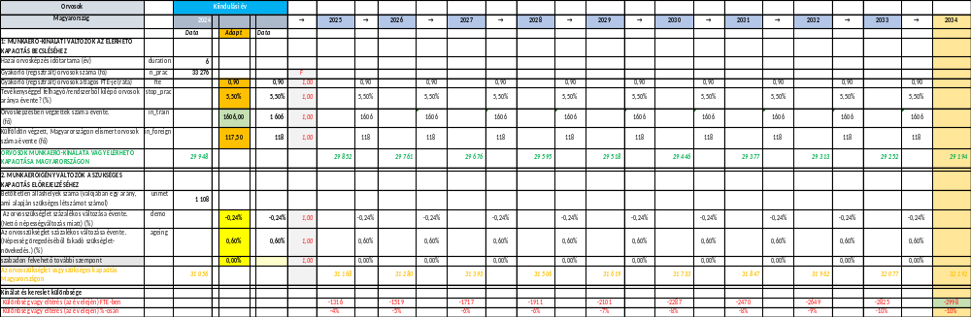
V. HMR és a HEROES projekt –
a holland előrejelzési modell

Slide 12
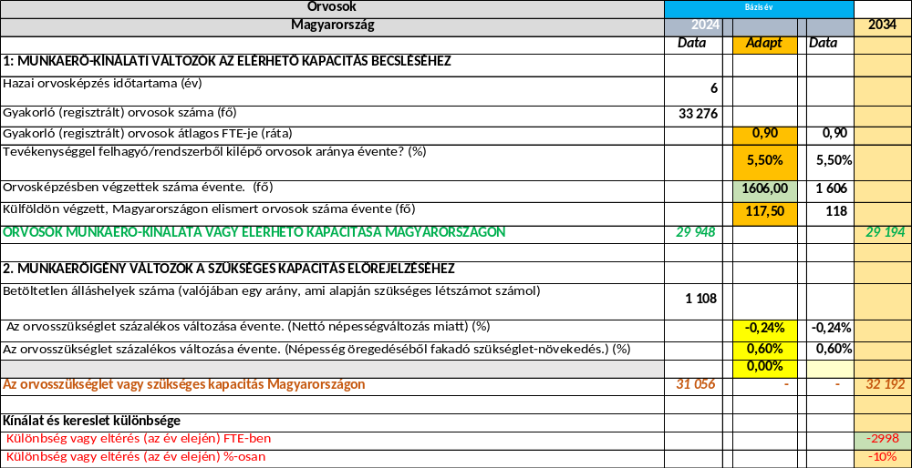
V. HMR és a HEROES projekt – a holland előrejelzési modell
Alapeset – jelenlegi trendek szerint

Slide 13
V. HMR és a HEROES projekt –
a holland előrejelzési modell
Alapeset – jelenlegi trendek szerint

Slide 14
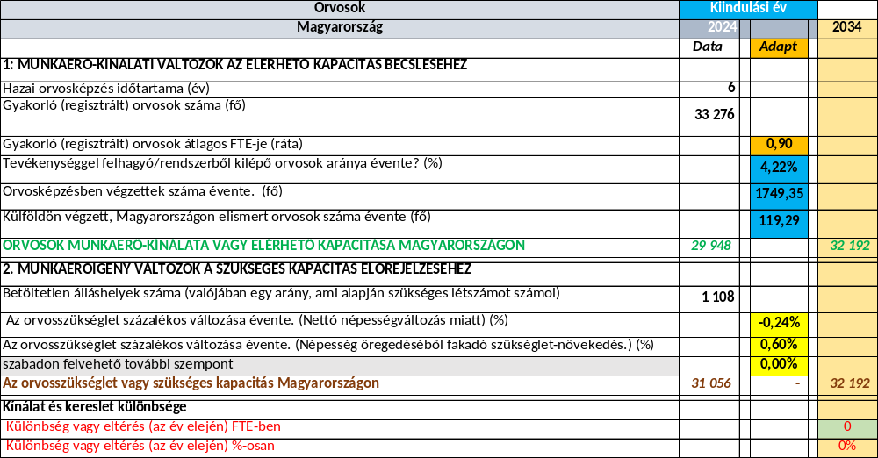
V. HMR és a HEROES projekt – a holland előrejelzési modell
Megoldási lehetőség - példa

Slide 15
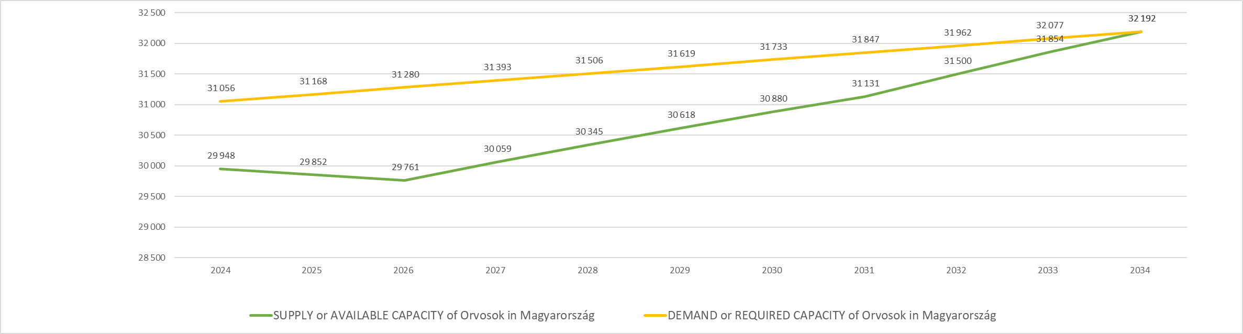
V. HMR és a HEROES projekt – a holland előrejelzési modell
Megoldási lehetőség - példa

Slide 16
VI. Összegzés és kapcsolódás egyéb hazai egészségügyi HR gazdálkodási/tervezési módszerekkel
A monitoring tevékenység keretében eddig leginkább eseti jelleggel valósult meg előrejelzés.
Rendszeres: államilag támogatott rezidens keretszámok meghatározása (éves gyakorisággal megismételt adatgyűjtésen alapul)
A modell pilot jellegű alkalmazásának értékelése:
  Hosszabb távú, stratégiai tervezés eszközéül szolgálhat
  Kosztümizálás, további bevonható adatkörök, változók azonosítása, módszertan finomhangolása szükséges
Kórházi létszámgazdálkodás (állománytáblázat,12/2025. (VII. 10.) BM utasításban szabályozva)
  Rövidtávra szóló, terheléskiegyenlítést támogató létszámgazdálkodási modell.
  Vívmánya: létszám- és teljesítmény-adatok összekapcsolása, az érintett intézményi körben fennálló országos terheléshez viszonyított intézményi orvosi és szakdolgozói terhelések, létszámhiány, -többlet bemutatása szakmánként, járó-és fekvőbeteg-ellátási formában (országos szervezési táblák)→humán-erőforrás optimalizálás lehetősége

Slide 17
Köszönöm a megtisztelő figyelmet!

